Slide 1
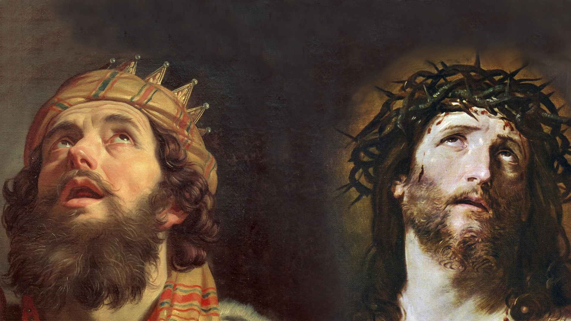
^{FAMILIAS} ^{FORMANDO DISCÍPULOS}
EL PACTO DE DIOS CON DAVID

Slide 2
ORACIÓN INICIAL
Jesucristo,
Te encomendamos a nuestra familia y te pedimos tu bendición y protección. Te amamos Señor Jesús con todo nuestro corazón y te pedimos que ayudes a nuestra familia a ser más como la Sagrada Familia. Ayúdanos a ser amables, amorosos y pacientes unos con otros. Danos toda la gracia que necesitamos para convertirnos en santos y tus fieles discípulos.
Amén.

Slide 3
ROMPEHIELOS
tira los dados, rompe el hielo
#1 ¿Cuál es tu pasatiempo favorito?
#2 ¿Cuál es tu libro favorito y por qué?
#3 Si pudieras ir a cualquier parte del mundo, ¿a dónde irías y por qué?
#4 ¿Qué llevarías si fueras a un lugar donde nadie había estado antes?
#5 Si fueras un animal, ¿de qué tipo serías?
#6 ¿Qué es lo mejor que te ha pasado?

Slide 4
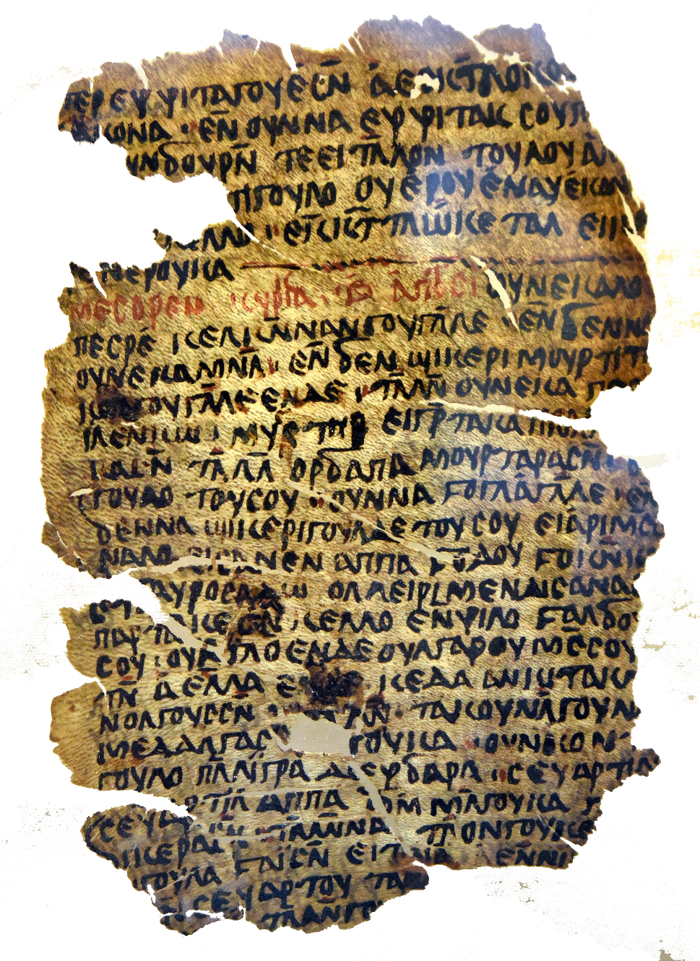
¿Quién escribió el Pentateuco?

Slide 5
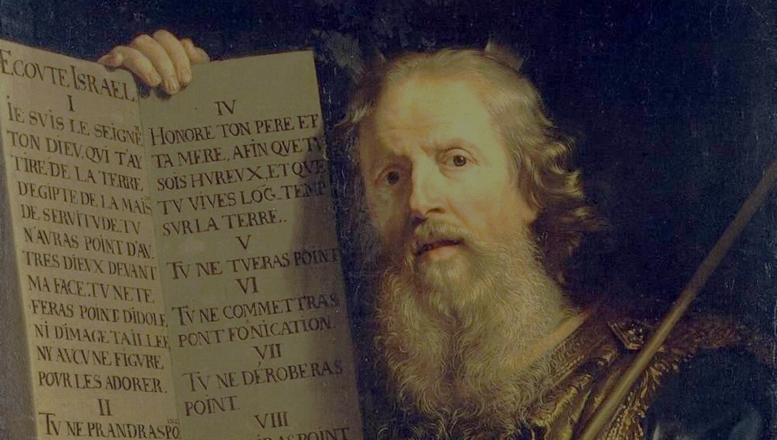
Respuesta
MOISES

Slide 6
Ver: Los primeros libros de la Biblia| Lente Católico
https://youtu.be/LyQ6hUuTdx8

Slide 7
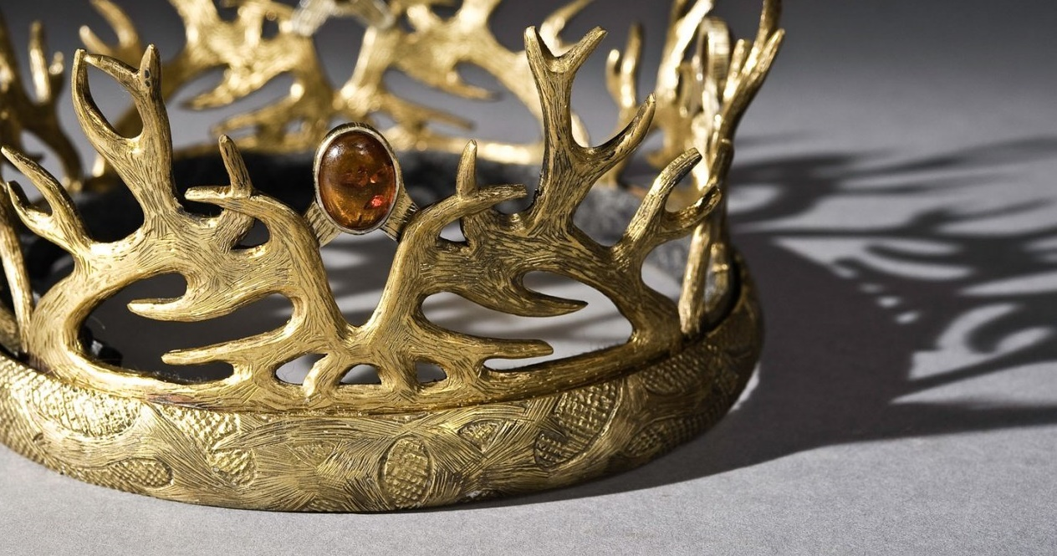
Leamos: 1 SAMUEL 8:1-22
"Pero Yahveh dijo a Samuel: «Haz caso a todo lo que el pueblo te dice. Porque no te han rechazado a ti, me han rechazado a mí, para que no reine sobre ellos."
I Samuel, 8 - Bíblia Católica Online
1 Samuel 8:7

Slide 8
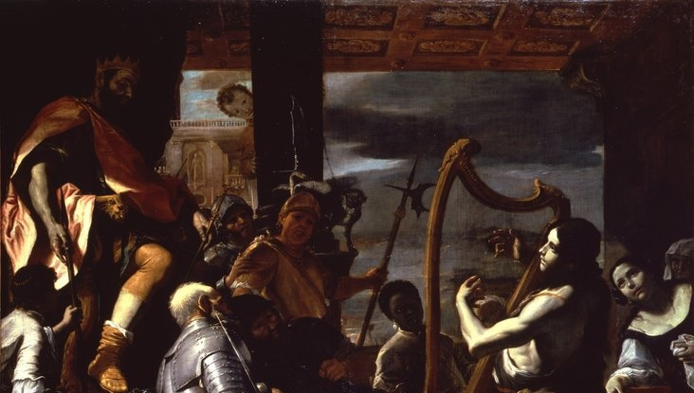
Leamos: 1 SAMUEL 16:1-13

Slide 9
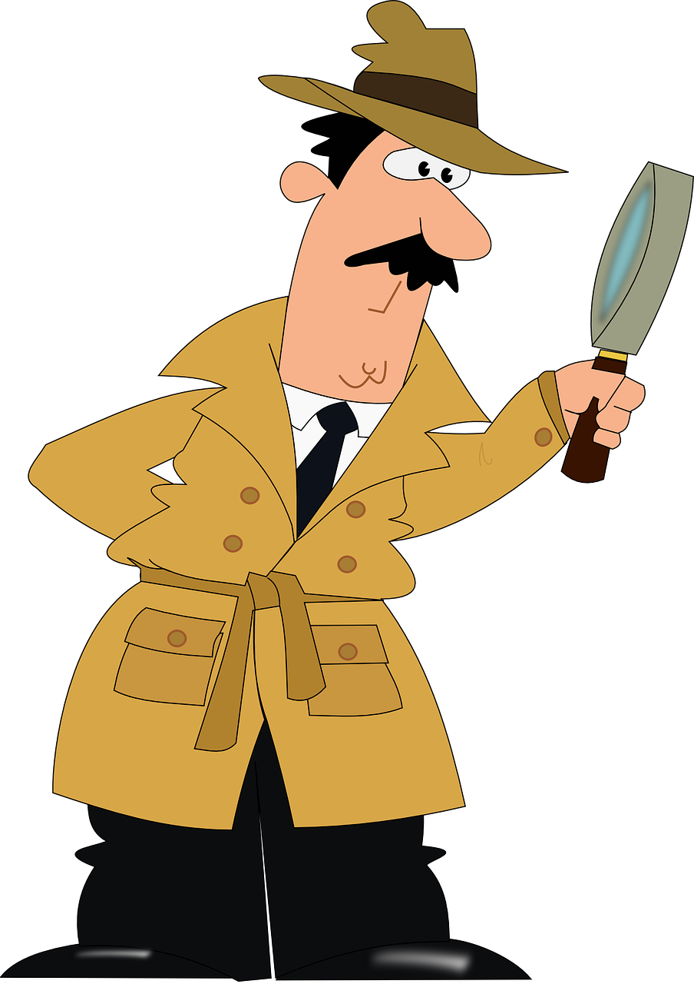
DECTIVES DE LA BIBLIA BUSCANDO PISTAS

Slide 10
Veamos: David y Goliat (!Película!)
(para niños mas pequeños)
https://youtu.be/3U6sqjVd8iE
(Para adolescentes)
https://youtu.be/Odqf03mmAZU

Slide 11
¿Encontraron pistas que nos digan cómo David prefigura a Jesús?

Slide 12
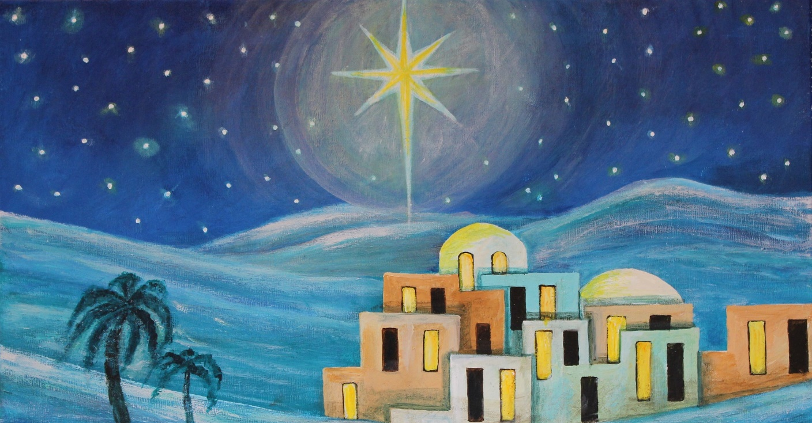
1. Jesus y David, los dos, nacieron en Belén

Slide 13
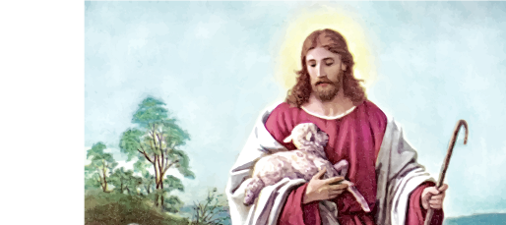
2. David era un pastor, Jesus es el Buen Pastor
(Juan 10:1-18)

Slide 14
3. David fue hecho rey, Jesus es el Rey de Reyes

Slide 15
CONVERSACIÓN FAMILIAR
David era un joven pero tenía más fe en Dios que todos los hombres del ejército israelita.
Luchar contra Goliat les parecía un desafío imposible, pero David sabía que Dios estaría
con él. Aunque no siempre sepamos el resultado, nuestra fe nos dice que Dios estará con
nosotros en cada prueba. La mayoría de las veces, Dios no nos quita nuestros desafíos,
sino que Su presencia a nuestro lado es la fuerza que nos lleva a través de ellos.
• ¿Cuáles son los mayores desafíos en su vida en este momento?
• ¿Qué objetivo parece tan imposible que sientes que no pueden
lograrlo por ti mismo?
• ¿De qué manera ves que Dios está a tu lado dándote la fuerza
para salir adelante?

Slide 16
MISIÓN en FAMILIA
1. Presente la actividad misionera
2. Explique la actividad:
i. Lea del Libro de los Salmos y encuentre sus salmos favoritos para compartir en la reunión familiar de la Semana 3
ii. Revise los recursos de Pascua y la Divina Misericordia y elabore su
Plan familiar para vivir la temporada de Pascua.
iii. Reúnanse en familia y recen la Coronilla de la Divina Misericordia
alrededor del altar de su hogar.
iv. Complete la encuesta familiar Familias Formando Discípulos

Slide 17
